Slide 1
数据中心技术能耗优化
M202073564 岳跃盟

Slide 2
本次要综述的论文
[1] Virtual Melting Temperature: Managing Server Load to Minimize Cooling Overhead with Phase
[2] Fine-grained Warm Water Cooling for Improving Datacenter
Economy
[3] Heat to Power: Thermal Energy Harvesting and Recycling for Warm Water-Cooled Datacenters

Slide 3
目录
简介
虚拟熔化温度:管理服务器负载，利用相变材料将冷却开销降至最低
细粒度温水冷却，提高数据中心的经济性
热能发电:温水冷却数据中心的热能收集和回收
总结

Slide 4
简介
规模适中的数据中心，冷却系统的成本每兆瓦临界功率可超过数十万美元。
大型数据中心每年要花费数千万的资本成本和数百万的运营费用来为冷却系统供电和维护。
仅在2015年，数据中心冷却资本支出总额就超过25.8亿美元。
预计到2023年将超过60亿美元。

Slide 5
虚拟熔化温度:管理服务器负载，利用相变材料将冷却开销降至最低
先前问题存在的问题
先前的工作建议部署相变材料(PCM)，并使用热时移(TTS)通过在高利用率的高峰时段储存热量并在低利用率的非高峰时段释放热量来重塑数据中心的热负荷，从而使较小的冷却系统能够处理相同的高峰负荷。由TTS实现的峰值冷却负载降低非常有益，但是TTS是一个被动系统，不能处理许多混合工作负载或适应不断变化的负载或环境特征。
解决办法
作者提出了VMT，一个热感知的工作安排技术，增加了一个积极的，可调的组件，以实现对数据中心热输出的更大控制。

Slide 6
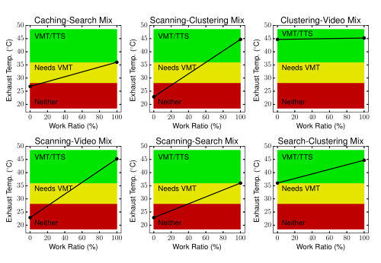
虚拟熔化温度:管理服务器负载，利用相变材料将冷却开销降至最低
热时移(TTS)可以在有限的温度范围内运行(绿色)，但是许多数据中心工作负载的混合超出了该范围。虚拟熔化温度(VMT)管理工作负载放置，以大大扩展部署相变材料的有用范围(绿色+黄色)。

Slide 7
虚拟熔化温度:管理服务器负载，利用相变材料将冷却开销降至最低
VMT积极管理工作负载布局，以控制数据中心内的温度分布，提高部分服务器的温度以融化蜡(从而储存热量),同时降低其他服务器的温度以降低整个数据中心的峰值冷却负载。这就产生了一个“虚拟”熔化温度，虽然平均温度不能熔化蜡，但是我们可以从储存热量的一部分服务器子集中获取能量去融化它。VMT让系统或操作员主动控制数据中心蜡的熔化和冷却周期。

Slide 8
虚拟熔化温度:管理服务器负载，利用相变材料将冷却开销降至最低
VMT是一种技术，允许数据中心改变数据中心的表观熔化温度来熔化蜡，即使蜡通常不会熔化。
作者介绍了两种调度算法来实现虚拟熔化温度:一种是热感知算法，它根据作业的热属性对作业进行分类和放置；另一种是蜡感知算法，它将作业从完全熔化的服务器上重新分配。

Slide 9
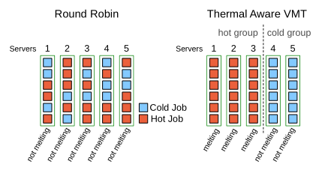
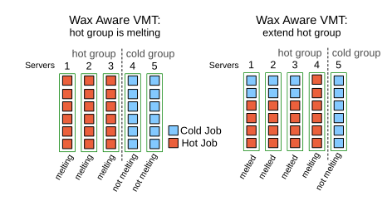
虚拟熔化温度:管理服务器负载，利用相变材料将冷却开销降至最低
VMT with Thermal Aware Job Placement
VMT with Wax Aware Job Placement

Slide 10
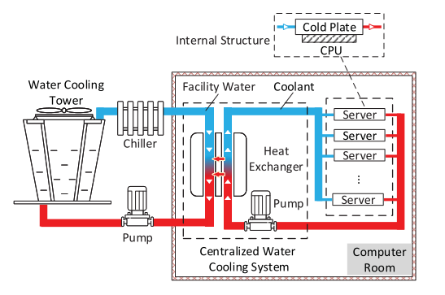
细粒度温水冷却，提高数据中心的经济性
数据中心的水冷架构

Slide 11
细粒度温水冷却，提高数据中心的经济性
问题提出
使用温水来冷却服务器被认为是减少冷却能量的有效方法。然而，温水冷却可能会导致冷却失败的风险，并且由于缺乏精细的冷却控制，其能效会受到服务器之间热不平衡的影响。
解决方法
作者提出了一种混合冷却架构设计，它将热电冷却器结合到水冷却系统中，以细粒度的方式处理冷却不匹配。且开发了温水冷却策略，并根据工作负载的变化设计了自适应冷却控制框架，以使数据中心的水冷系统更加经济。

Slide 12
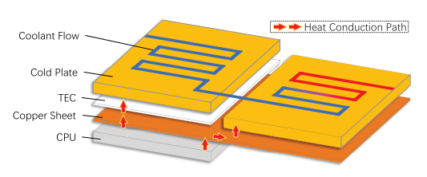
细粒度温水冷却，提高数据中心的经济性
TEC 热电冷却器
当向TEC施加直流电时，
热量将从一侧转移到另一侧，
产生两个相对的面:冷面和热面。
冷端可用于冷却。

Slide 13
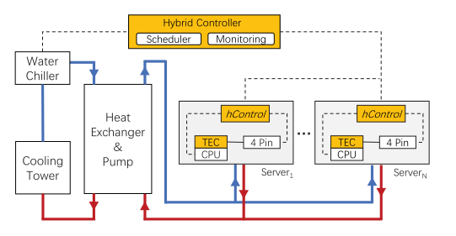
细粒度温水冷却，提高数据中心的经济性
系统架构
冷水机组和冷却塔
额外的TEC模块
控制器（做出冷却
策略，优化冷却能效）

Slide 14
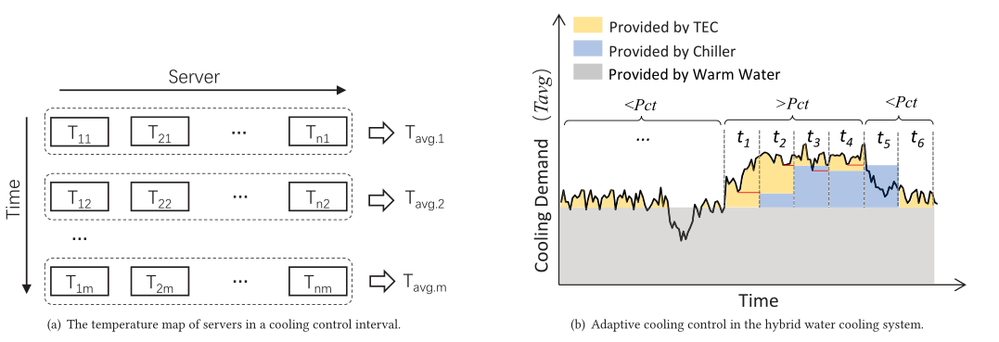
细粒度温水冷却，提高数据中心的经济性
自适应混合冷却控制

Slide 15
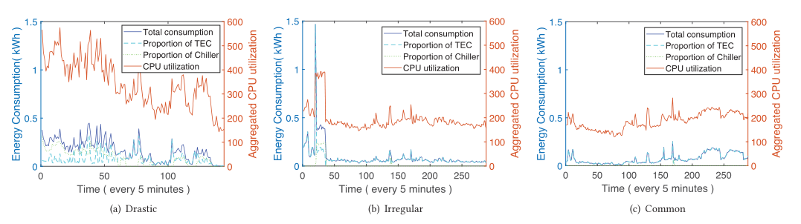
细粒度温水冷却，提高数据中心的经济性
评估阶段
三种类型的跟踪（Drastic，Irregular，Common）和三个基线

Slide 16
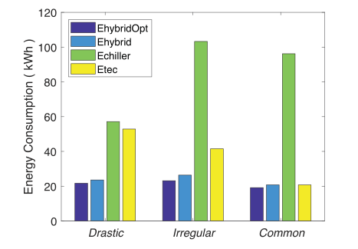
细粒度温水冷却，提高数据中心的经济性
评估阶段
不同策略处理冷却不匹配的能耗

Slide 17
热能发电:温水冷却数据中心的热能收集和回收
问题提出
上文提出的混合水冷系统的服务器组件吸收的热量被直接喷射到水中，而没有被回收，导致能量浪费
解决办法
作者提出热电联产(H2P)这一经济且能源循环利用的温水冷却架构，热电发电机从“用过的”温水中获取热能，并发电供数据中心重复使用。

Slide 18
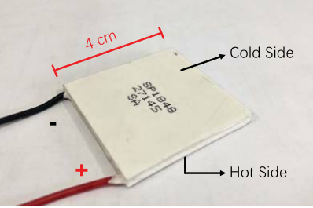
热能发电:温水冷却数据中心的热能收集和回收
TEG （thermoelectric generator）热电发电机
将热量转化为电能的装置。
它由几对夹在两个陶瓷芯片
之间的n型和p型半导体组成。
当两个芯片之间存在温差时，
TEG产生电压。温差越大，电压越高。

Slide 19
热能发电:温水冷却数据中心的热能收集和回收
TEG
作者提出了热电联产(H2P)，这是一种经济且能源循环利用的温水冷却架构，TEG从“用过的”温水中获取热能，并发电。
热能
电能

Slide 20
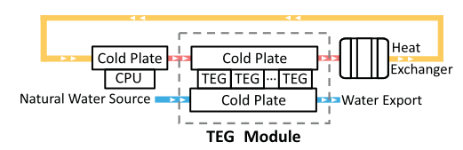
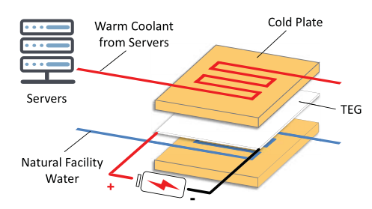
热能发电:温水冷却数据中心的热能收集和回收
热电(H2P)系统架构
TEG

Slide 21
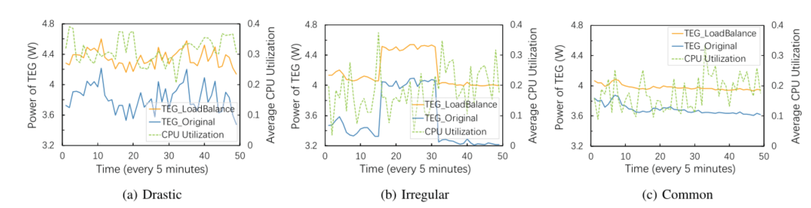
热能发电:温水冷却数据中心的热能收集和回收
评估阶段
三种类型的跟踪（Drastic，Irregular，Common）

Slide 22
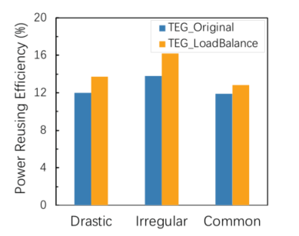
热能发电:温水冷却数据中心的热能收集和回收
评估阶段
TEG/CPU在三种CPU利用率下的功率复用效率。

Slide 23
总结

Slide 24
感谢聆听！
Report By 岳跃盟 M202073564

